Slide 1
У царстві флори: пасторальні настрої
Інструментальні жанри в оркестрових барвах: ноктюрн

Slide 2
Мета уроку:
Вчити учнів глибоко емоційно сприймати інструментальну музику на прикладі творів Ф. Шопена та Е. Гріга ;
Розвивати вміння відчувати ритм під час колективного виконання пісні, а також емоційно і виразно її виконувати; виховувати естетичний смак та співочу культуру під час виконання творів.

Slide 3
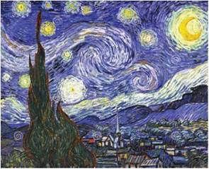
Пригадай музичні твори про природу, назви їх жанри.
Для зображення царства Флори — давньоримської богині рослин і квітів — в образотворчому мистецтві існує жанр пейзажу. Краса природи в музиці передається мовою звуків, а не ліній і кольорів. Для цього композитори використовують тембри інструментів, акордові й ладові барви, прийоми звуконаслідування. В музиці ми можемо почути звуки, схожі на дзюрчання струмка і плескіт хвиль, дзвінке щебетання птахів і шелест листя, шум дощу, вітру і перекати грому.
Нерідко для створення музичного пейзажу композитори використовують жанр ноктюрна. Це лірична композиція мрійливого характеру, в якій втілено споглядальні образи нічної природи. Форма ноктюрнів, як правило, тричастинна, побудована на темповому контрасті (повільно — швидко — повільно). Спокійним крайнім частинам протиставлена динамічна середня. Ноктюрнам притаманна своєрідна фактура, що ніби змальовує таємничий повітряний простір. Мелодії зазвичай співучі або декламаційні. Супровід — ніби музичне тло, що викликає пейзажні асоціації.
Вінсент ван Гог. Зоряна ніч

Slide 4
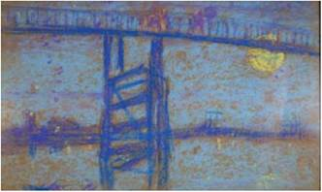
Щоб підкреслити туманність, «музикальність» своїх нічних пейзажів у приглушених тонах, американський художник Джеймс Вістлер називав їх ноктюрнами й писав у різних кольорах і відтінках: синьо-золотому, блакитно-срібному тощо.
Джеймс Вістлер. Ноктюрн у блакитному. Міст Баттерсі
Композитори-романтики Е. Гріг, Ф. Шопен, Ф. Ліст, В. Косенко, В. Барвінський писали ноктюрни для фортепіано.

Slide 5
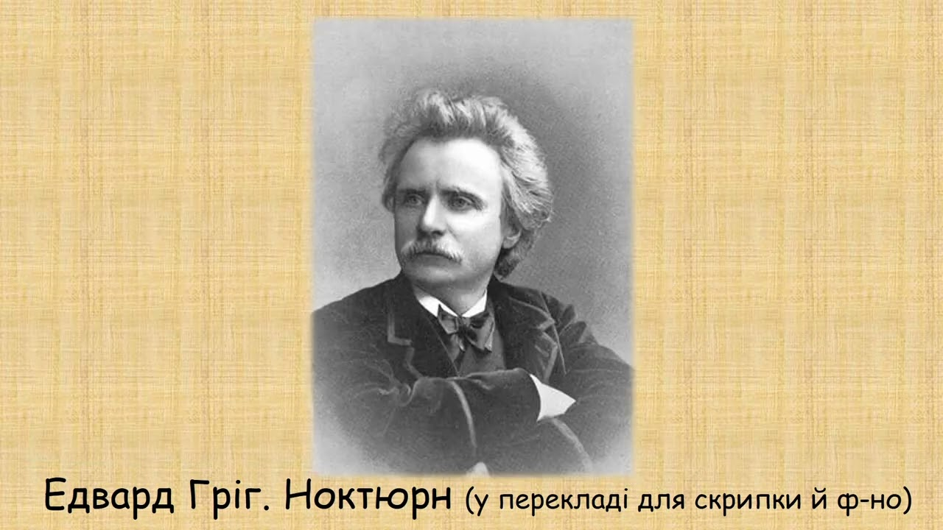
Слухання музики:
Едвард Гріг. Ноктюрн (фортепіано, оркестр)

Slide 6
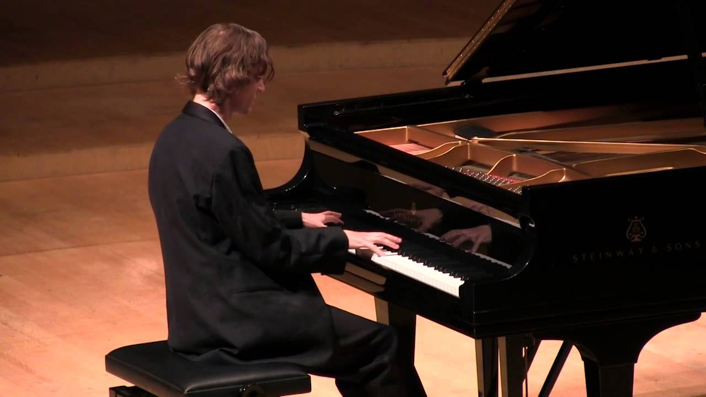
Фридерік Шопен. Ноктюрн.

Slide 7
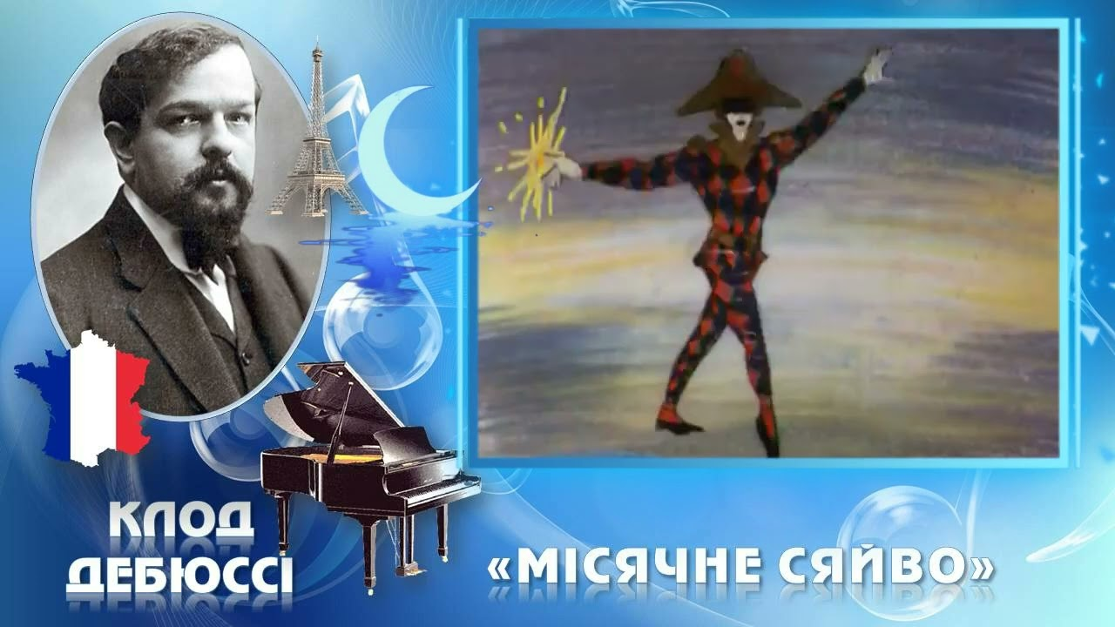
З-поміж усіх авторів найближче підійшов до трактування ноктюрну як музичного пейзажу Клод Дебюссі, риси творчості якого характеризують як імпресіонізм у музиці.
Клод Дебюссі «Місячне сяйво»
Клод Ашіль Дебюссі (1862-1918) — французький композитор з оригінальним музичним мисленням, якому притаманні багатобарвний колорит звучання, звукозображальність.
К. Дебюссі захоплювався творчістю символістів — поетів і художників. Стіни його кімнати прикрашали репродукції картин Дж. Вістлера, які надихали митця на музично-колористичні пошуки. У спадщині композитора чимало творів, які за образним змістом можна віднести до пейзажних. Символом творчості К. Дебюссі став ноктюрн «Місячне сяйво», який перекладений для різних інструментів, ансамблів, оркестрів, навіть хору. Магія колориту нічного неба приваблювала митця. «Ноктюрни» для симфонічного оркестру — програмний цикл з трьох частин. Щодо першої збереглися авторські пояснення: «це погляд з мосту на хмари, які гонить грозовий вітер...».

Slide 8
Проаналізуй ці твори Е.Гріга та Ф. Шопена за таким планом:
1. Розкажи про особливості звучання ноктюрнів.
2. Назви засоби виразності ноктюрна. Охарактеризуй їх.
3. Про що розповіла тобі прослухана музика? Які картини ти уявляєш під звуки цих мелодій?
4. Який твір тобі сподобався більше? Чим саме?

Slide 9
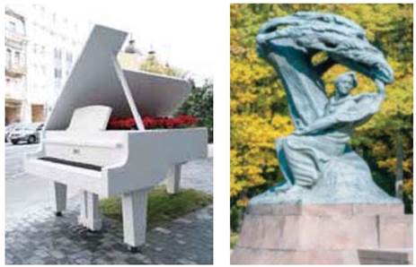
Пам’ятники Ф. Шопену в Києві та Варшаві
Поцікався, який із пам’ятників Ф. Шопену «звучить»

Slide 10
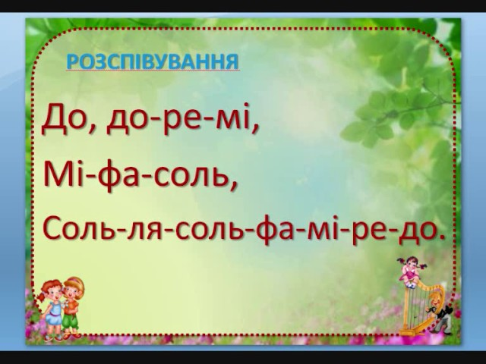
Розспівування

Slide 11
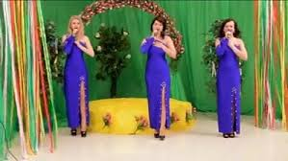
Вокальний гурт «Струни серця» пісня «Три поради»

Slide 12
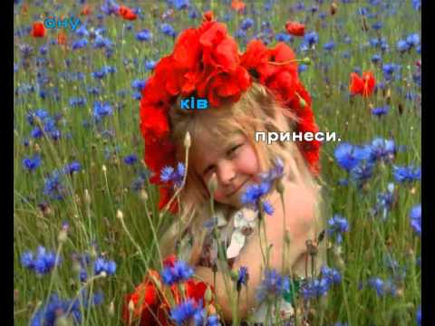
Розучування пісні «Три поради»

Slide 13

Узагальнюю, аргументую, систематизую
1. Які засоби й прийоми застосовують композитори для відтворення картин природи?
2. У чому полягають особливості жанру ноктюрна (образна сфера, музична форма, фактура).
3. Доведи/спростуй твердження, що запропонований поетичний образ із народної пісні можна назвати ноктюрном.
Небо незміряне
Всипане зорями,
Що то за Божа краса!
Перлами ясними
Попід тополями
Грає краплиста роса.

Slide 14

Самостійне дослідження, медіапошук
Вибери із прослуханих на уроці або інших ноктюрнів ті, слухання яких допоможе відновити душевну рівновагу під час тривоги, хвилювання, депресії.
Фантазую, експериментую, дію
Проаналізуй різні інтерпретації пісні «Три поради» (гурт «Струни серця», Олександр Пономарьов, Анастасія Багинська). Яка з них суголосна з твоїм душевним станом? Добери картини до кожного куплету і створи слайд-шоу.

Slide 15


